Slide 1
Ассеманиево Евангелие
(Ватиканское Евангелие)

Slide 2
Ассеманиево Евангелие
Ассеманиево Евангелие - глаголическая старославянская рукопись на 158 пергаменных листах, датируемая XI (иногда X) веком.

Slide 3
Содержание
В Евангелие входит так называемое евангелие-апракос, то есть евангельские чтения на субботу и воскресенье в календарном порядке и с заметками о христианских праздниках.
Украшена многочисленными цветными заставками и инициалами.

Slide 4
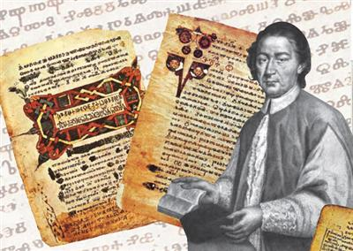
Название
Названа в честь обнаружившего её в 1736 году в Иерусалиме директора Ватиканской (Папской) библиотеки, востоковеда патера Иосифа Ассемани. Ныне хранится в упомянутой библиотеке под шифром Slav. 3.

Slide 5
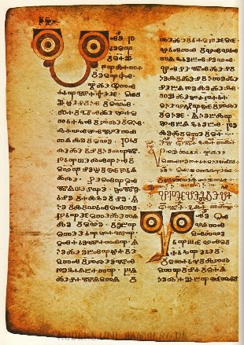
Процесс написания
В создании рукописи участвовали два писца. Весь текст написан одинаковым почерком, но на листах 29об — 30 есть небольшая вставка другим почерком — более угловатым, выполненным в одноеровой орфографии (писец использует только ь).По-видимому, второй писец проводил подновление стёршегося старого текста.

Slide 6
История издания
Первые издания – Рачки в Загребе глаголицей, 1865; И. Чрнчич латиницей в Риме, 1878, признаются ненадёжными в научном отношении . В 1955 году Й. Курц опубликовал второй том этого издания с текстом в кириллической транслитерации с предисловием, текстологическими примечаниями и указателем чтений, а также В. Ивановой-Мавродиновой и А. Джуровой с приложениями отдельной книгой: «Асеманиевото евангелие. Старобългарски глаголически паметник от X век. Художествено-историческо проучване.»

Slide 7
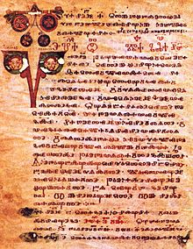
Особенности Ассеманиевого Евангелиея
В памятнике отражены древнейшие морфологические и лексические особенности, но зафиксированы также новые фонетические особенности: утрата на конце слов букв ъ, ь.

